Slide 1
Atomística
Profº Washington F. Faria
Janeiro, 2016

Slide 2
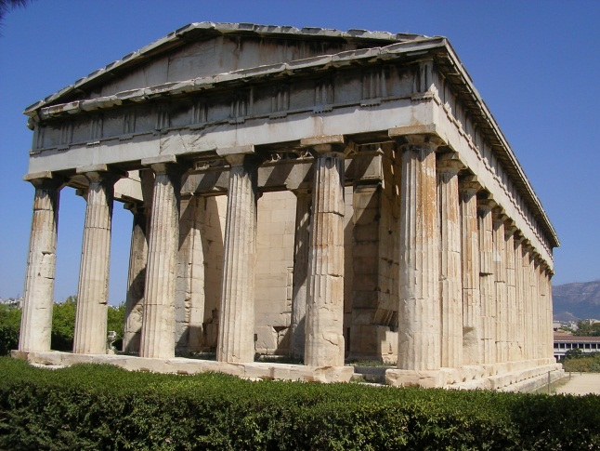
1º Modelo Atômico
MODELO ATÔMICO
Leucipo e Demócrito (sec. IV a.C)
Universo constituído de partículas indivisíveis, eternas e indestrutíveis.
“Átomo” = indivisível

Slide 3
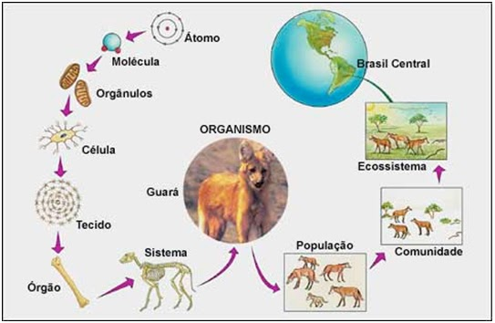
MODELO ATÔMICO

Slide 4
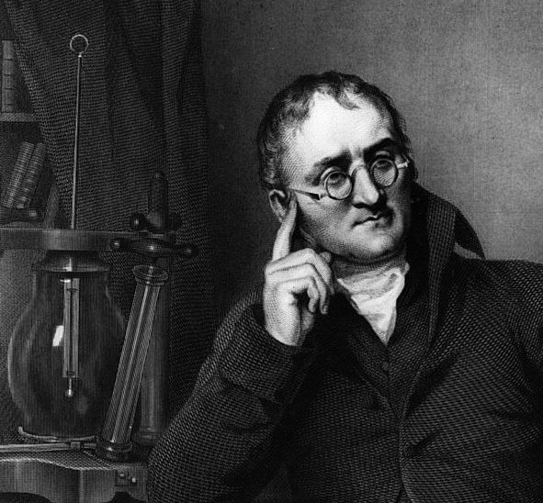
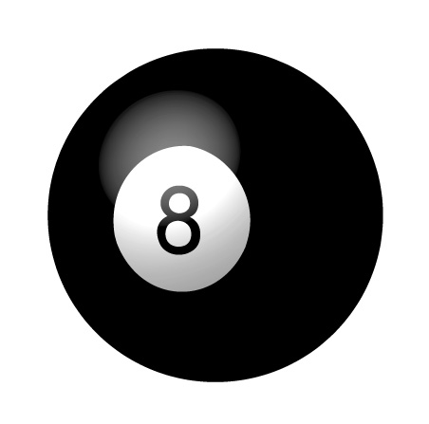
Modelo Atômico de Dalton (1808)
MODELO ATÔMICO
Após 2200 anos...
Indivisível e indestrutível
Experimentalmente e com base nas
leis de Lavoisier e Proust, propôs um
modelo atômico.
Indivisível e indestrutível
Partículas esféricas
Maciças
John Dalton
Bola de Bilhar

Slide 5
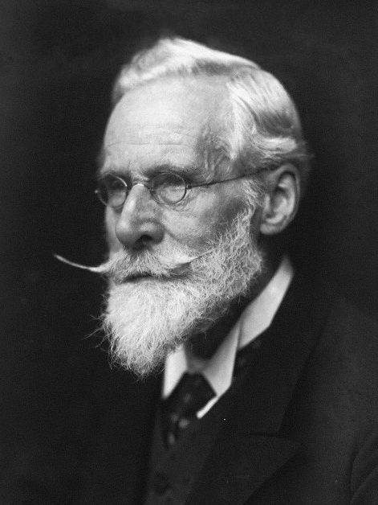
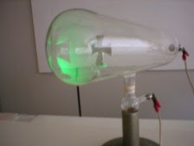
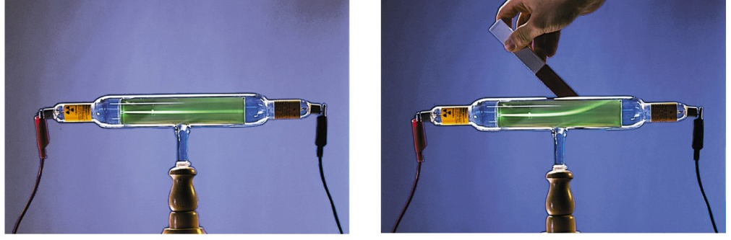
Raios catódicos (1811)
MODELO ATÔMICO
Sentido dos e⁻
Cátodo (-)
Ânodo (+)
Tubo de Crookes
William Crookes (1832-1919)
Crookes, Eugen Goldstein e Joseph John Thomson, forneceram explicações sobre os raios catódicos.
Placa carregada positivamente
Ânodo (+)
Cátodo (-)

Slide 6
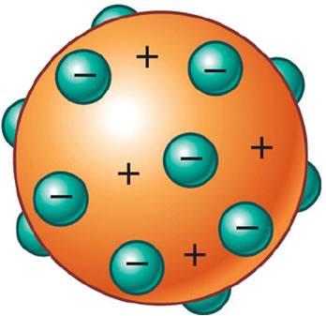
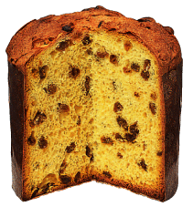
Modelo Atômico de Thomson (1903)
MODELO ATÔMICO
Maciço e esférico
Descoberta dos elétrons (carga negativa)
Formado por uma pasta positiva,
incrustada com cargas negativas
Modelo conhecido como ‘pudim de passas’
Para ser neutro, o átomo deve ter a mesma quantidade de elétrons e prótons; então, o átomo era divisível.

Slide 7
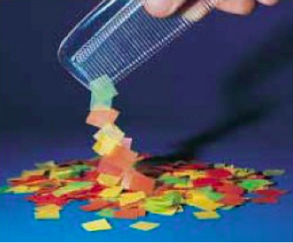
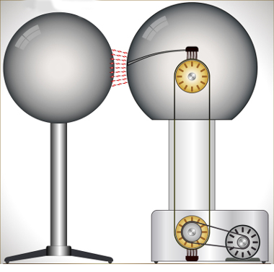
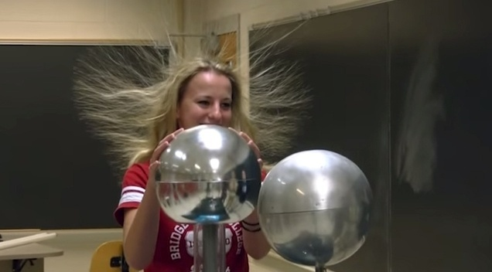
Gerar cargas elétricas
MODELO ATÔMICO

Slide 8
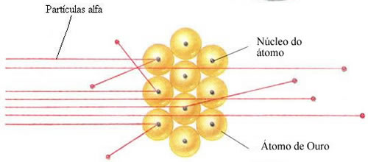
Modelo Atômico de Rutherford (1911)
MODELO ATÔMICO
O átomo era formado por uma
região central, o núcleo.
E também, por uma região periférica, a eletrosfera.
O núcleo era maciço
com carga (+), prótons.
A eletrosfera, com
volume maior e com
elétrons.
Experimento de Rutherford

Slide 9
Modelo Atômico de Rutherford (1911)
MODELO ATÔMICO
Esse modelo compreende:
Elétrons (e⁻) numa eletrosfera; -1.
Prótons (p) no núcleo; +1.
Nêutrons (n); 0.
James Chadwick (1932)

Slide 10
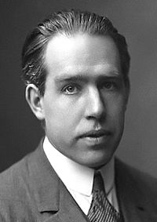
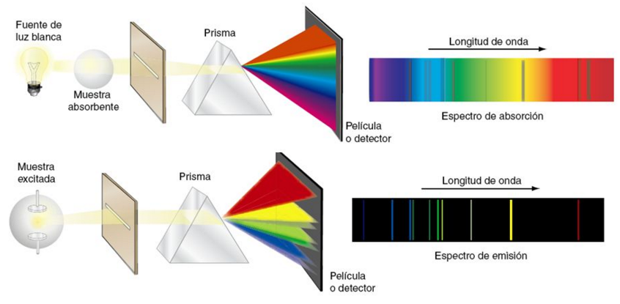
Modelo de Rutherford-Bohr (1913)
MODELO ATÔMICO
O físico dinamarquês Niels Bohr expôs algumas ideias explicaram as falhas do modelo planetário do átomo.
Niels Henrick David Bohr
(1885-1962)

Slide 11

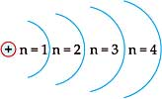
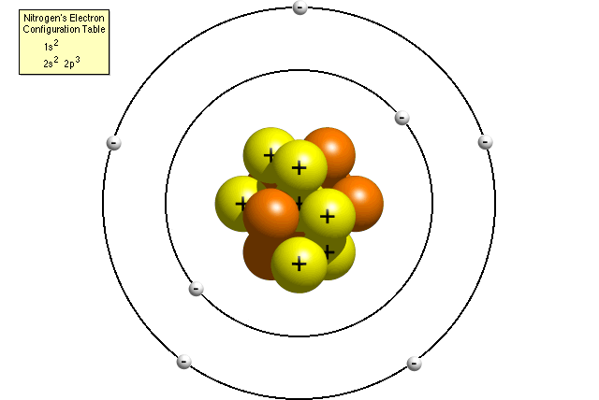
Postulado de Bohr
MODELO ATÔMICO
A eletrosfera está dividida em camadas ou níveis, e os elétrons ocupam essas camadas; quanto mais próximo do núcleo, menor a energia do elétron, e quanto mais longe, maior a energia.
O elétrons não pode ter energia
zero, ou seja, estar parado;
Em sua camada de origem a energia é constante, mas o elétron pode saltar para uma camada mais externa, sendo que, para tal ele absorve energia; E ao fazer o inverso ele a mesma energia é liberada.
Energia

Slide 12
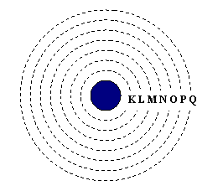
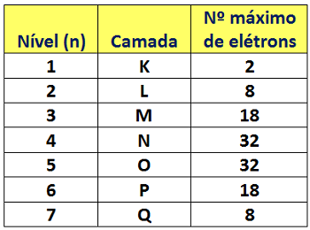
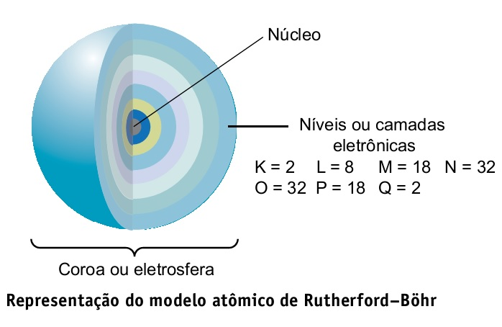
Modelo de Rutherford-Bohr (1913)
MODELO ATÔMICO

Slide 13
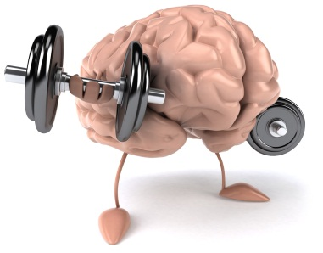
Exercício de Fixação
MODELO ATÔMICO
Uma importante contribuição do modelo de Rutherford foi considerar o átomo constituído de:
a) elétrons mergulhados numa massa homogênea de carga positiva.
b) uma estrutura altamente compactada de prótons e elétrons.
c) um núcleo de massa desprezível comparada com a massa do elétron.
d) uma região central com carga negativa chamada núcleo.
e) um núcleo muito pequeno de carga positiva, cercada por elétrons

Slide 14

Exercício de Fixação
MODELO ATÔMICO
Relacione as características atômicas
com os cientistas que as propôs:
I. Dalton
II. Thomson
III. Rutherford
( ) Modelo atômico era semelhante a um “pudim de passas”. ( ) Modelo atômico era semelhante a uma bola de bilhar. ( ) Modelo para o átomo semelhante ao “Sistema solar”
II
I
III

Slide 15

Exercício de Fixação
MODELO ATÔMICO
A experiência do espalhamento das partículas α (Rutherford) evidenciou a existência do:
a) pósitron
b) núcleo
c) próton
d) nêutron
e) elétron

Slide 16
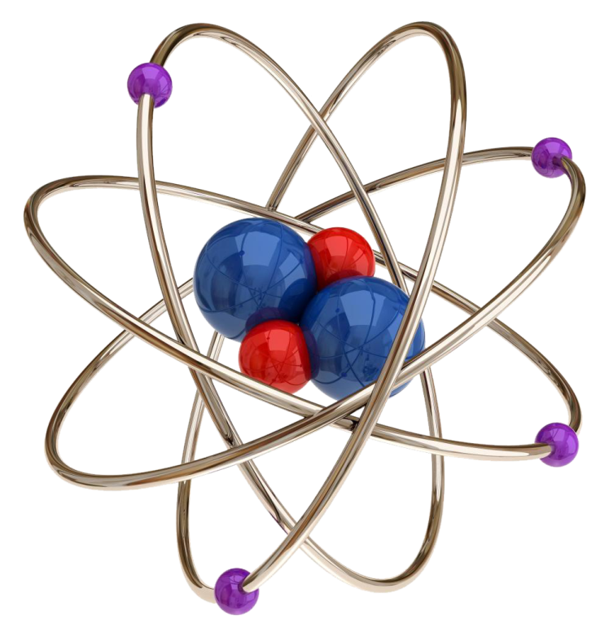
Estrutura Atômica

Slide 17

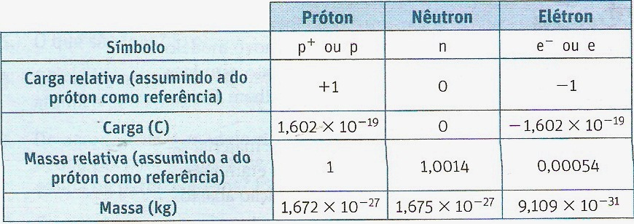
Partículas subatômicas
ESTRUTURA ATÔMICA
O átomo é eletricamente neutro, pois p = e.
A massa do átomo está concentrada no núcleo.
O núcleo é cerca de 100000x menor que o átomo.

Slide 18
Representação de átomos
ESTRUTURA ATÔMICA
Número atômico (Z): nº de prótons (p) existente no núcleo de um átomo.
Número de massa (A): nº que indica a massa do átomo.
A = p + n
X
Nº de massa
A
*
Símbolo do
elemento
Nº atômico
Z
*O numero de massa fica localizado na parte superior do símbolo do elemento, podendo ser a direita ou a esquerda.

Slide 19
Íons
ESTRUTURA ATÔMICA
Definição: é o átomo que perdeu ou ganhou elétrons.
Íon positivo (cátion):átomo que perdeu elétrons.
Ex.: ₁₁Na²³ → cátion Na⁺¹
Íon negativo (ânion):átomo que ganhou elétrons.
Ex.: ₁₇Cl³⁵ + e⁻ → ânion Cl⁻¹

Slide 20
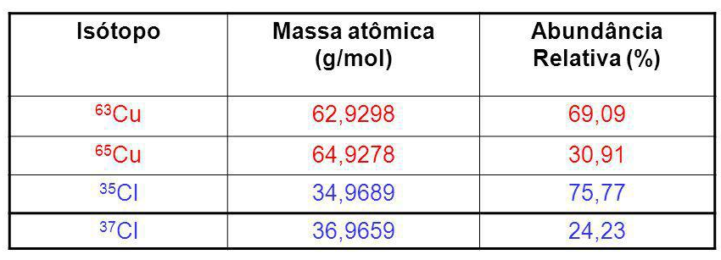
Isótopos
ESTRUTURA ATÔMICA
do grego, igual
É comum existir átomos com de um mesmo elemento química com diferentes números de massa.
São átomos com o mesmo número de prótons, mas diferentes quantidades de nêutrons.
₆C¹² e ₆C¹⁴ ₈O¹⁵ e ₈O¹⁶
₁H¹ ₁H² ₁H³
Hidrogênio Deutério Trítio
99,98% 0,02% 10⁻⁷ %

Slide 21
Isóbaros
ESTRUTURA ATÔMICA
São átomos com o mesmo número de massa.
Exemplos:
₁₈Ar⁴⁰ e ₂₀Ca⁴⁰ ₂₁Sc⁴² e ₂₂Ti⁴²
Isótonos
São átomos com o mesmo número de nêutrons.
Exemplos:
₁₅P³¹ e ₁₆S³² ₁₈Kr³⁸ e ₂₀Ca⁴⁰

Slide 22
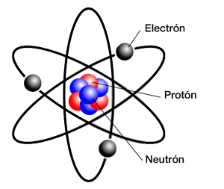
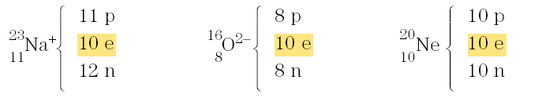
Resumo
ESTRUTURA ATÔMICA
Isótopos = Z (= p), ≠A e ≠ n
Isóbaros = A , ≠ Z (≠p), e ≠ n
Isótonos = n, ≠ Z (≠p), ≠ A e
Existem ainda as chamadas espécies isoeletrônicas, que possuem o mesmo número de elétrons.

Slide 23
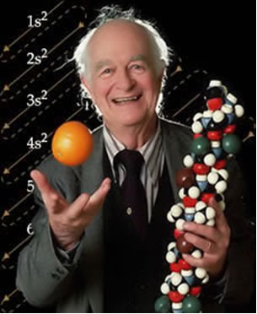
Diagrama de Linus Pauling
ESTRUTURA ATÔMICA
s p d f
K
L
M
N
O
P
Q
1s²
2s² 2p⁶
3s² 3p⁶ 3d¹⁰
4s² 4p⁶ 4d¹⁰ 4f¹⁴
5s² 5p⁶ 5d¹⁰ 5f¹⁴
6s² 6p⁶ 6d¹⁰
7s²
Linus Pauling

Slide 24
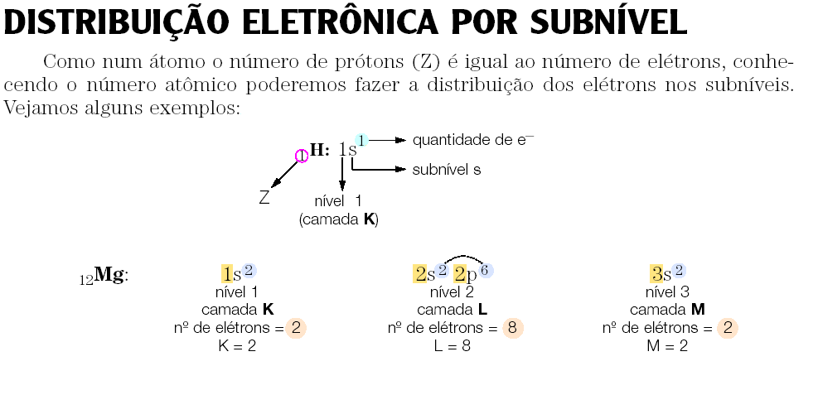
ESTRUTURA ATÔMICA

Slide 25
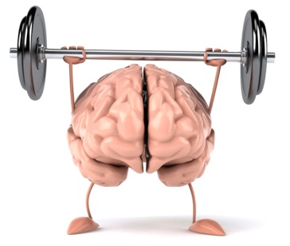
Exercício de Fixação
ESTRUTURA ATÔMICA
Faça a distribuição eletrônica para o átomo de ₂₆Fe
Faça a distribuição eletrônica para o íon de ₂₆Fe³⁺

Slide 26

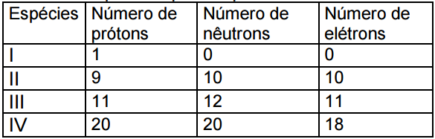
Exercício de Fixação
ESTRUTURA ATÔMICA
Analise este quadro, em que se apresenta o número de prótons, de nêutrons e de elétrons de quatro espécies químicas:
Considerando-se as quatro espécies apresentadas, é INCORRETO afirmar que:
a) I é o cátion H + . c) III tem massa molar de 23 g / mol.
b) II é o ânion F – d) IV é um átomo neutro.

Slide 27

ESTRUTURA ATÔMICA
Exercício de Fixação
Qual o número de massa, numero de prótons e número de nêutrons do sódio no estado fundamental?
E na forma iônica?
²³
₁₁Na
²³
₁₁Na
⁺

Slide 28
Referências
REFERÊNCIAS
BROWN, T.L., LEMAY,H. E., BURSTEN, B. E., BURDGE, J. R. Química: A ciência central. 9 edição, São Paulo: Editora Pearson Prentice Hall, 2005, 972p.
Site
http://projetomedicina.com.br/site/attachments/article/352/exercicios_quimica_estrutura_atomica_gabarito.pdf Acessado, 27/01/16

Slide 29
Obrigado
AGRADECIMENTO
Até a próxima aula

